Slide 1
Мастер-класс на тему:
«Солёное тесто»

Slide 2
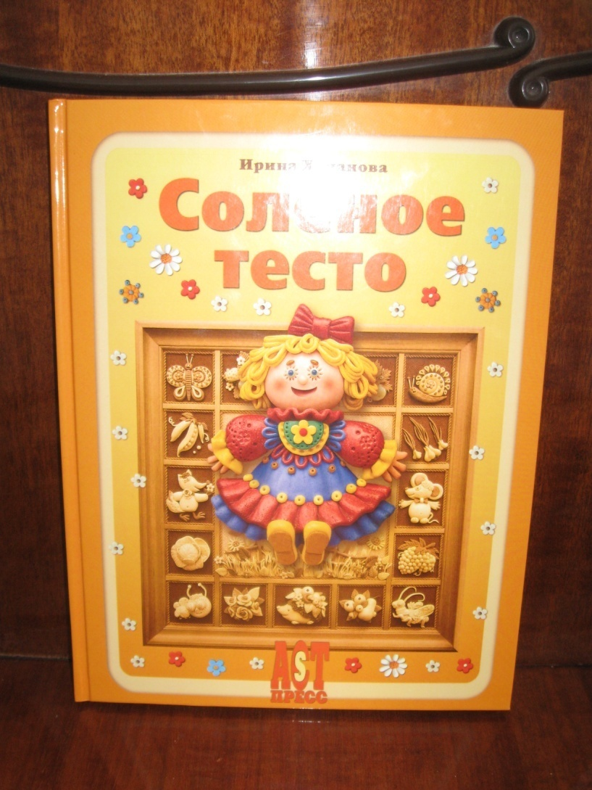
Эта книга была моим вдохновителем, руководителем и первым помощником в работе с солёным тестом.

Slide 3
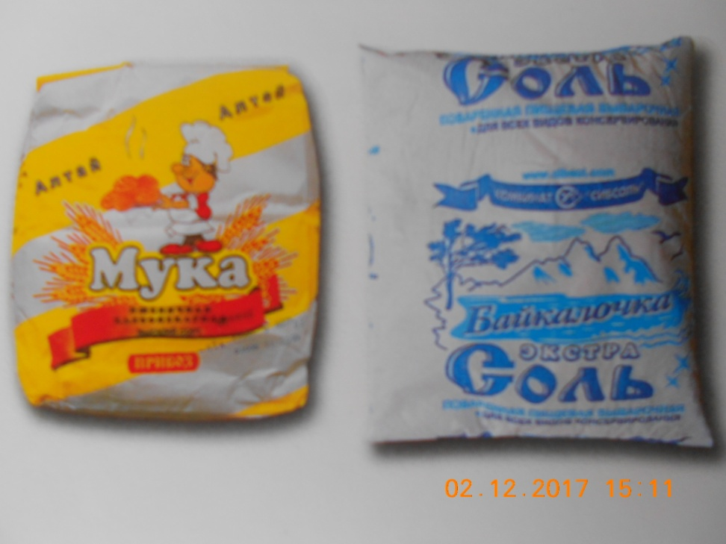
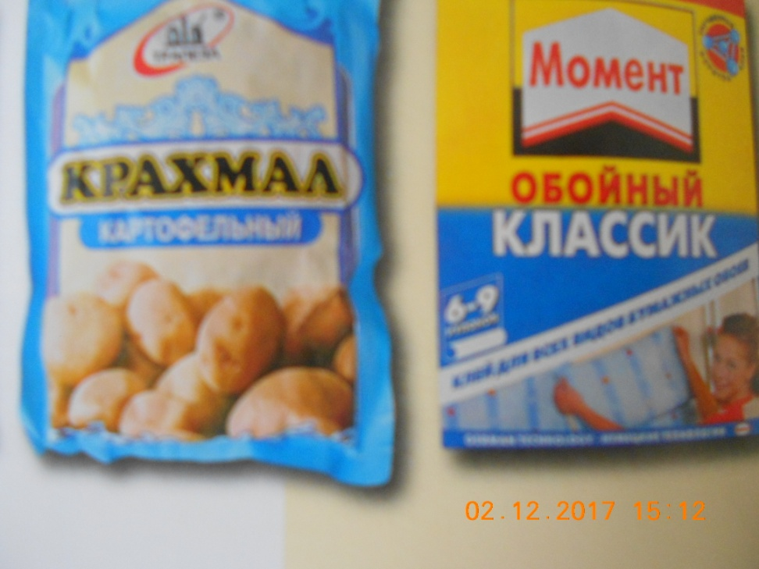
Продукты для изготовления солёного теста

Slide 4
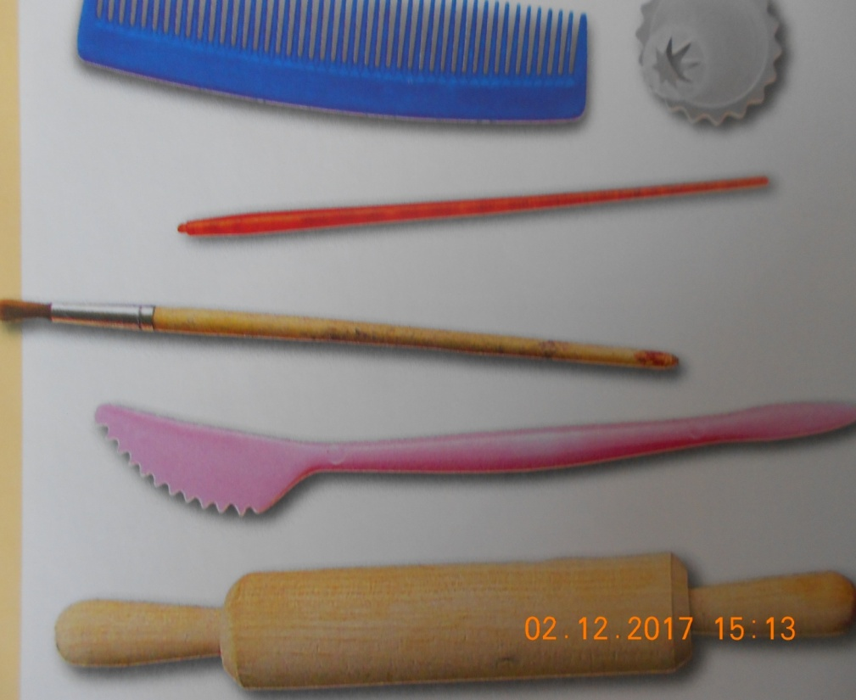
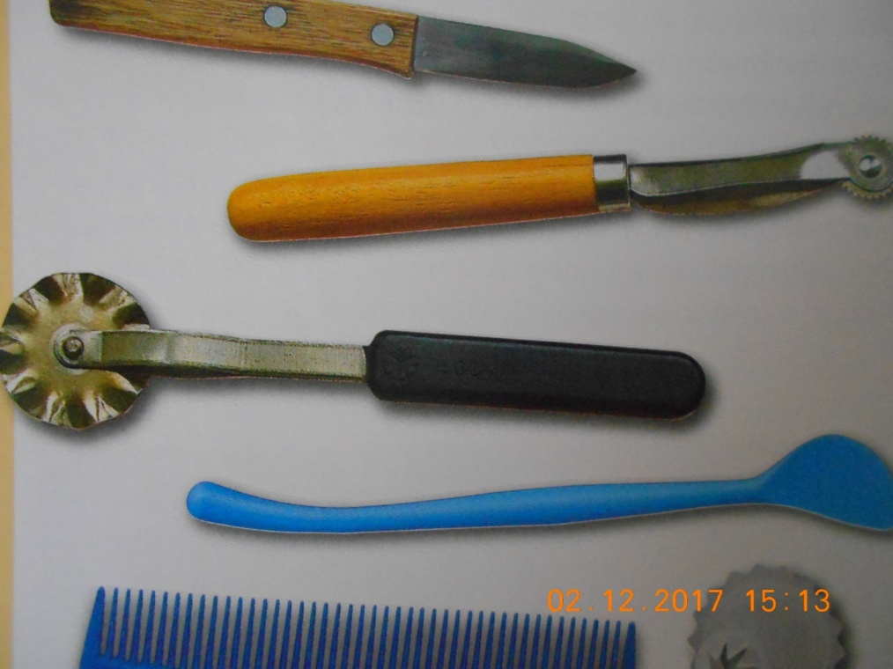
Инструменты для оформления поделки

Slide 5
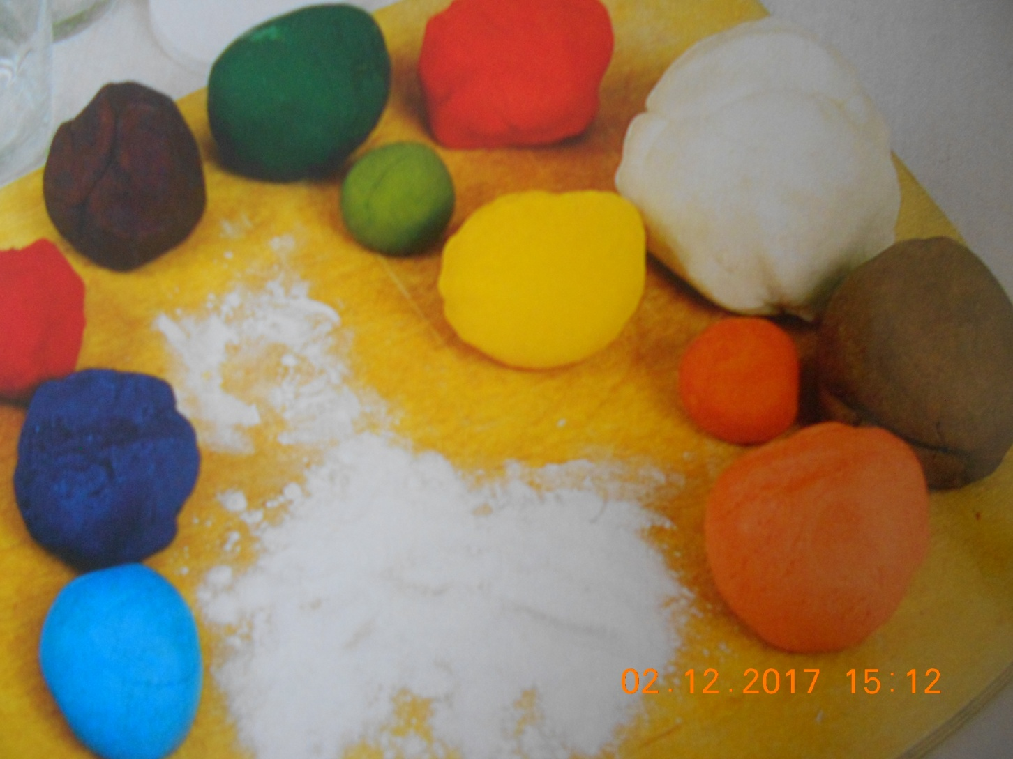
Для задуманной поделки можно использовать цветное тесто

Slide 6
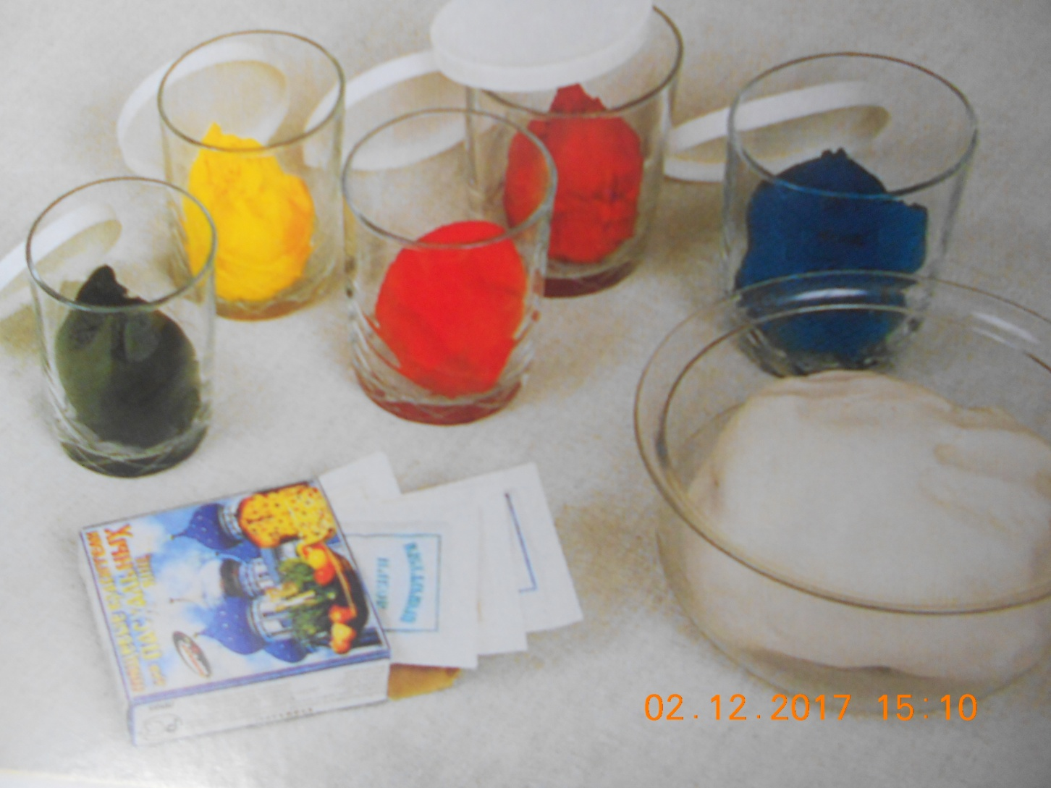
Для окрашивания теста можно применять пищевые красители.

Slide 7
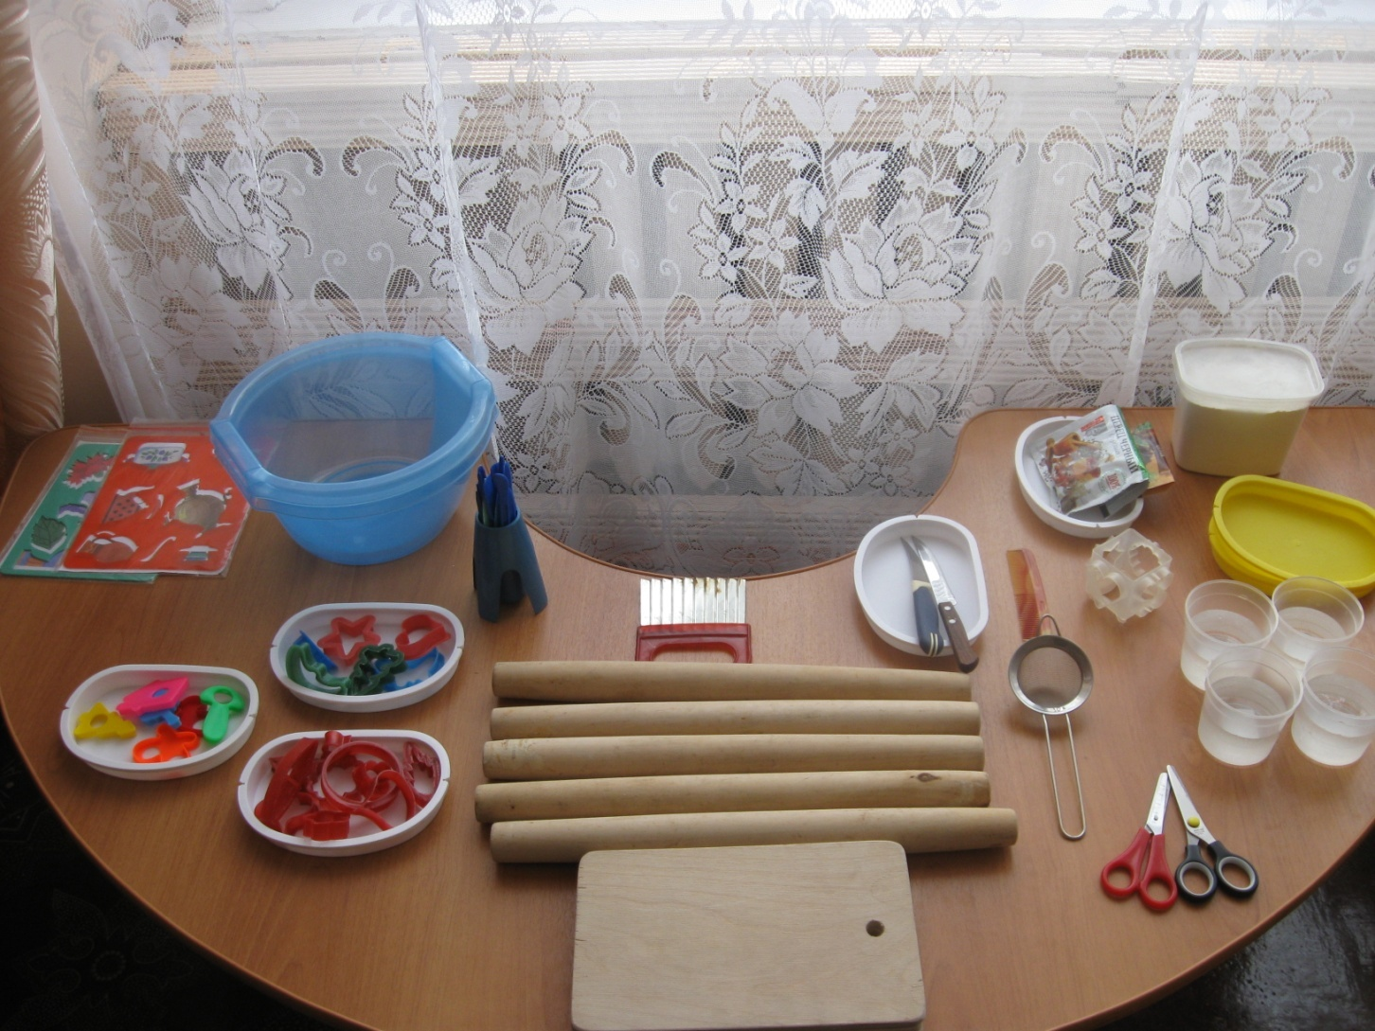
Для лепки нужно приготовить весь необходимый материал

Slide 8
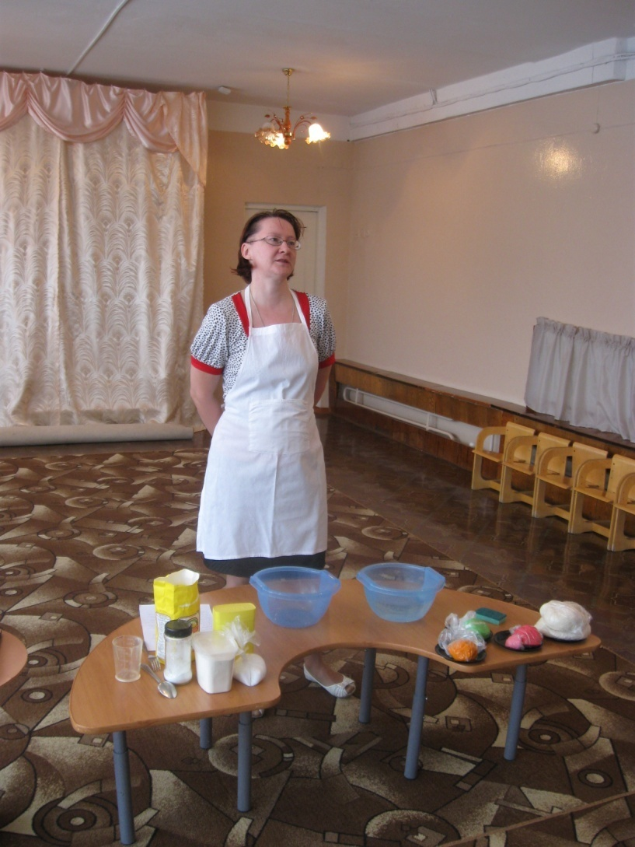
В начале работы мастер-класса познакомила педагогов с особенностями приготовления солёного теста.

Slide 9
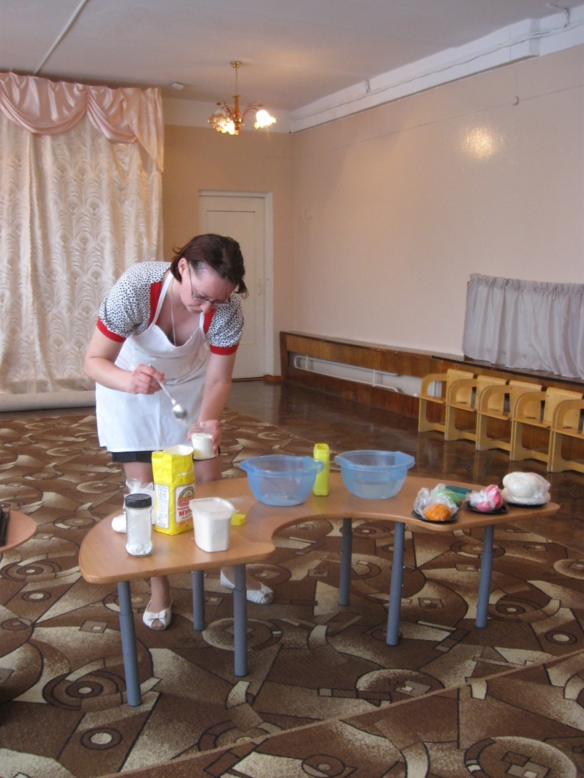
Очень важно соблюдать пропорции используемых продуктов

Slide 10
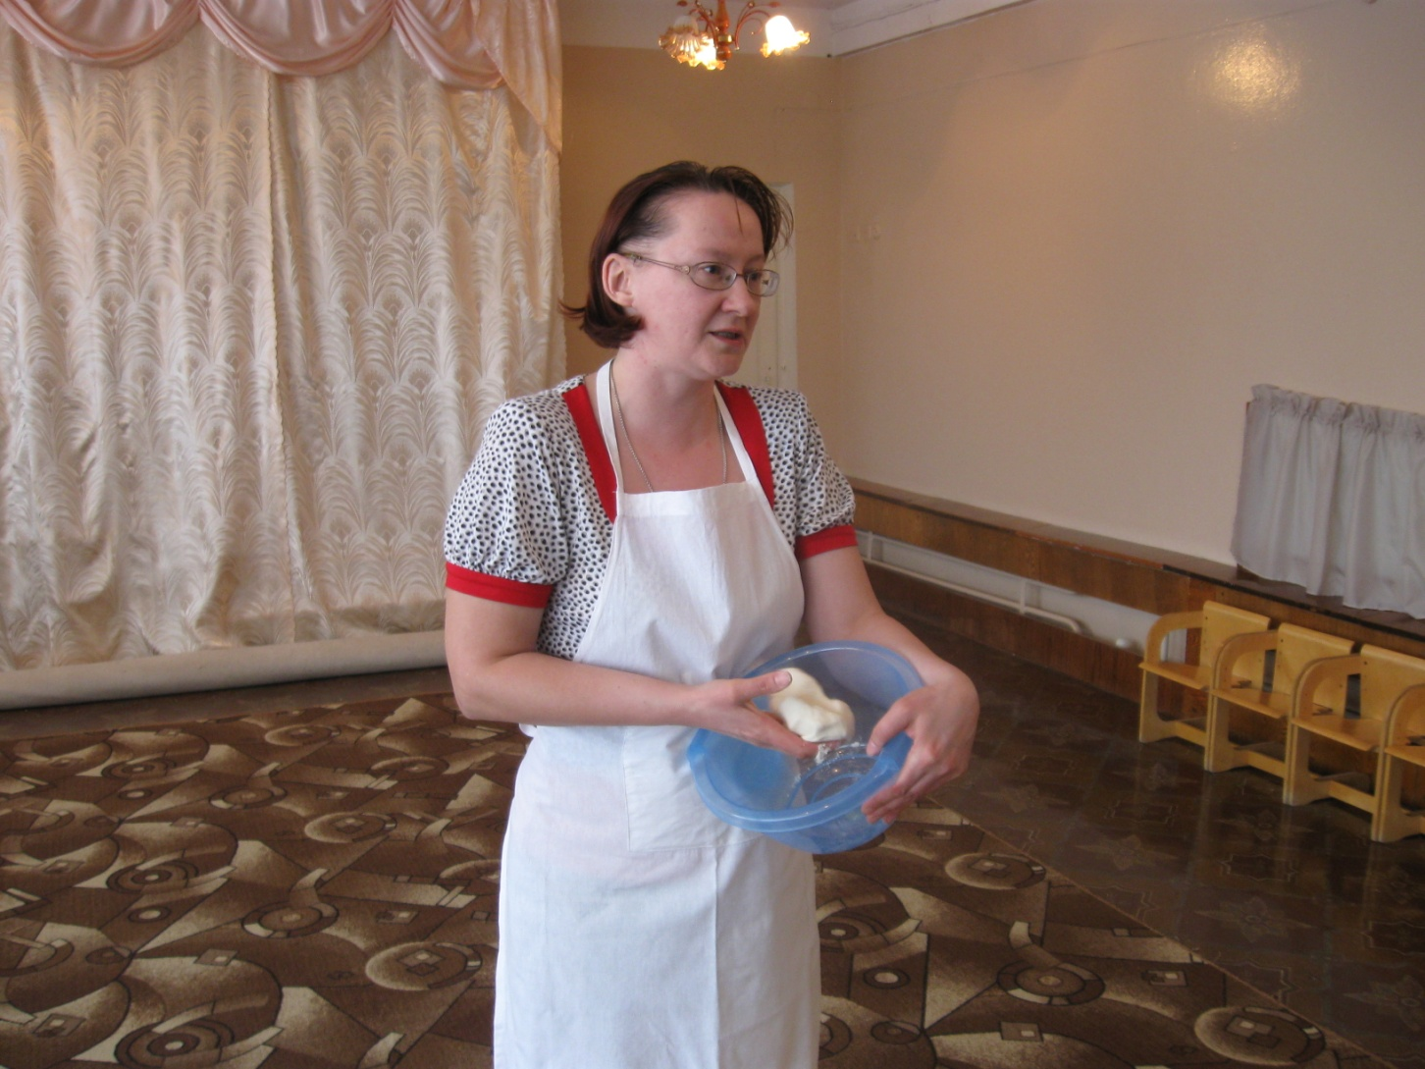
Познакомила педагогов с требованиями при вымешивании теста

Slide 11
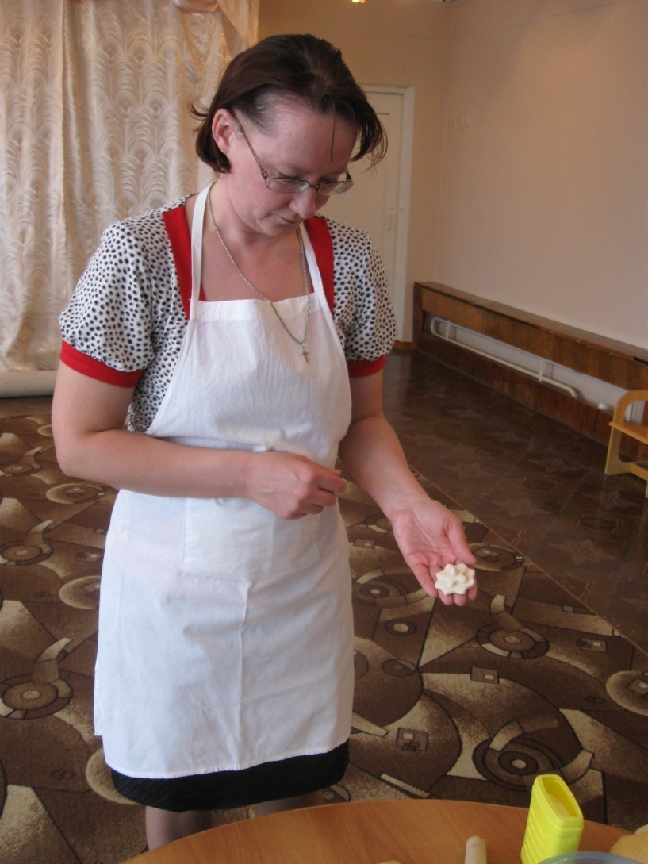
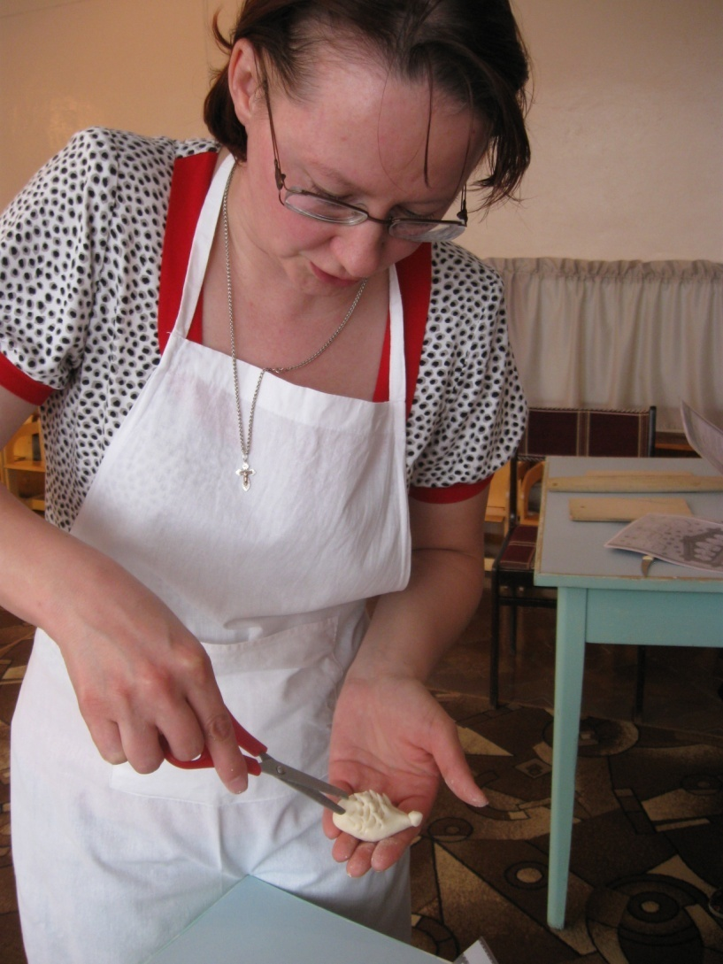
И вот появились первые элементы поделки: цветок, ёжик.

Slide 12
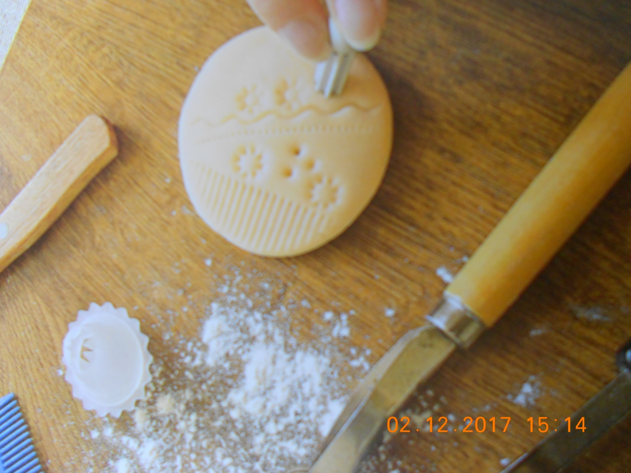
Для украшения поделок можно использовать подручный материал: колпачки, крышки, ложки, имеющие ребристые и волнистые поверхности, др.

Slide 13
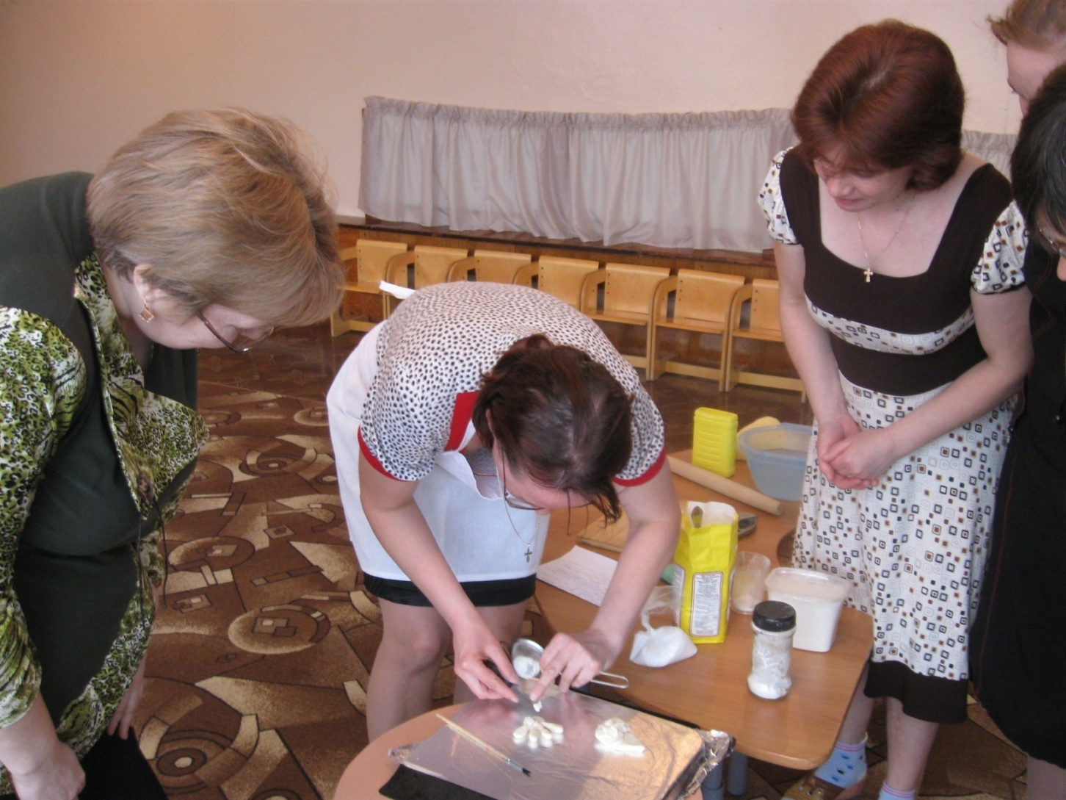
Работа с тестом требует аккуратности, соблюдения правил работы с ним.

Slide 14
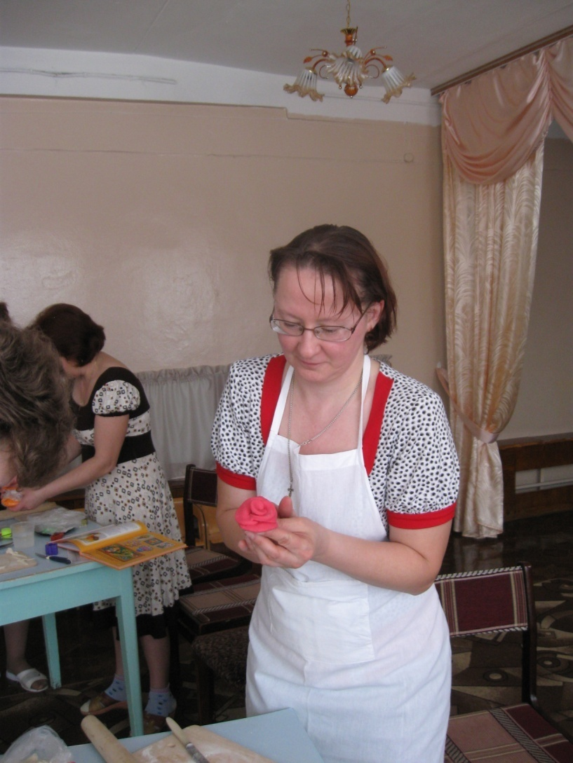
Работа кипит, каждый педагог готовит один из элементов поделки. Первый элемент для коллективной работы «Дары осени» готов.

Slide 15
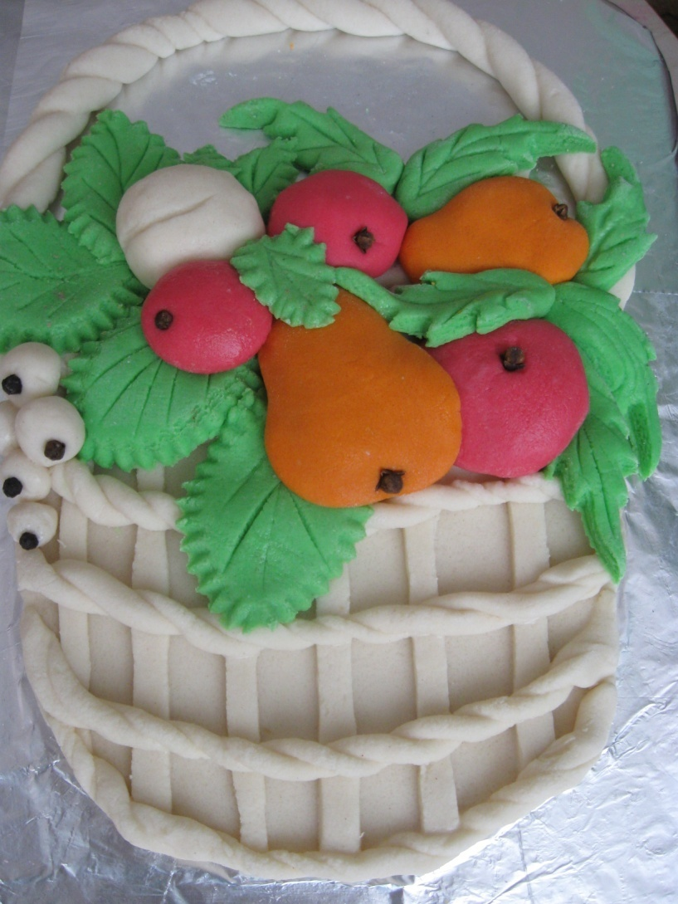
Коллективная работа « Дары осени»

Slide 16
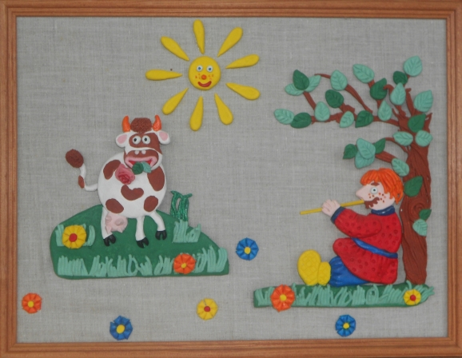
На мастер-классе была оформлена выставка работ, изготовленных из солённого теста. «Пастушок»

Slide 17
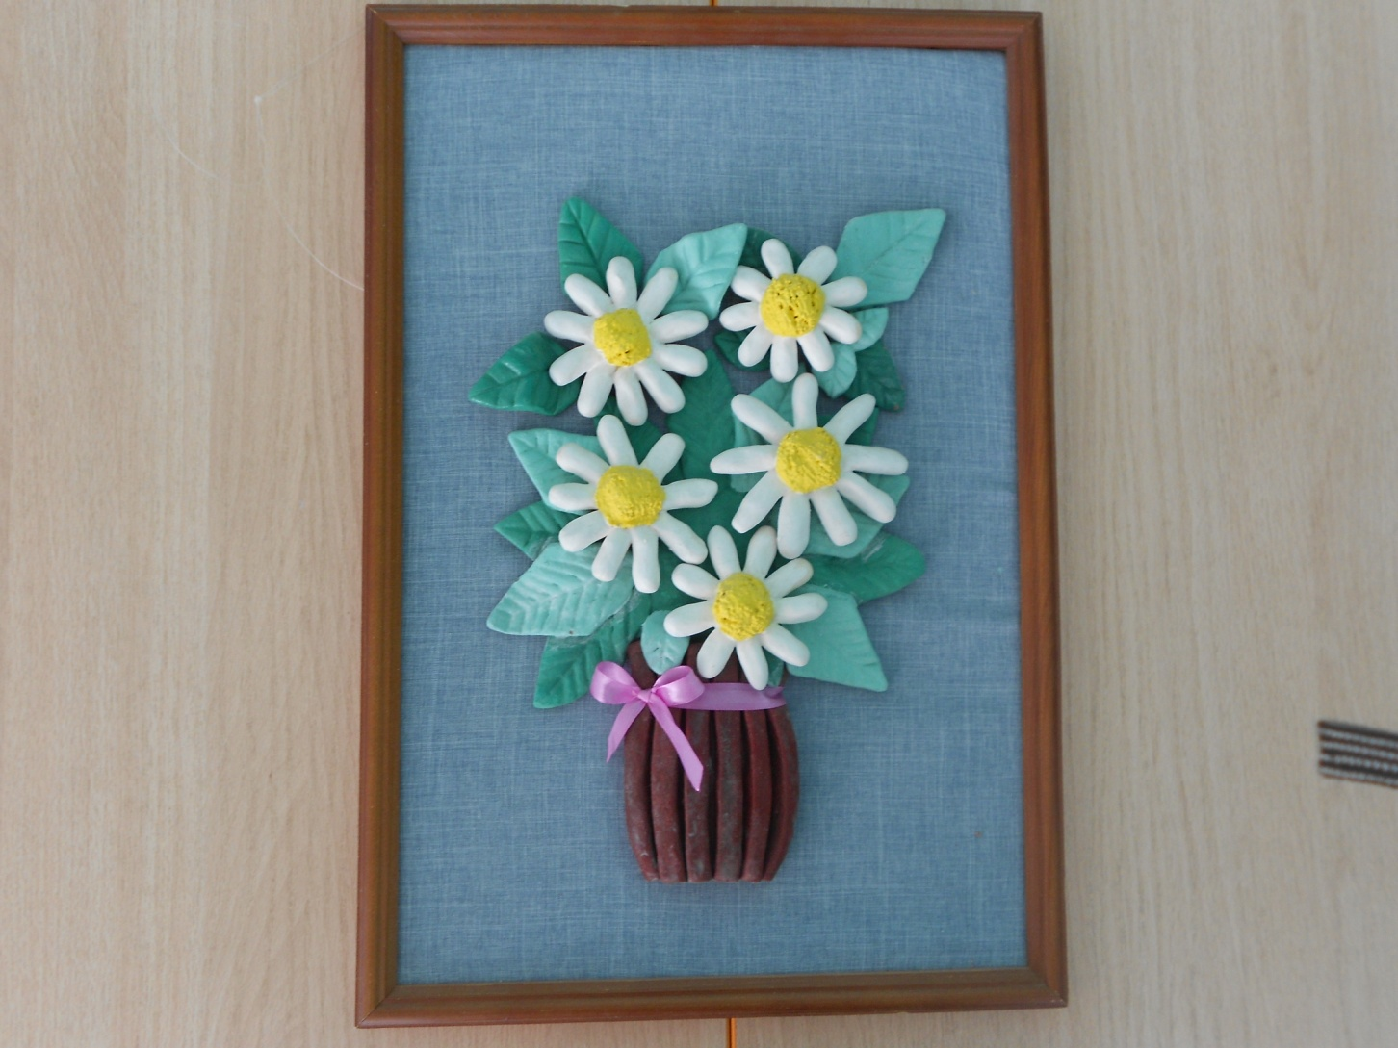
«Букет ромашек»

Slide 18
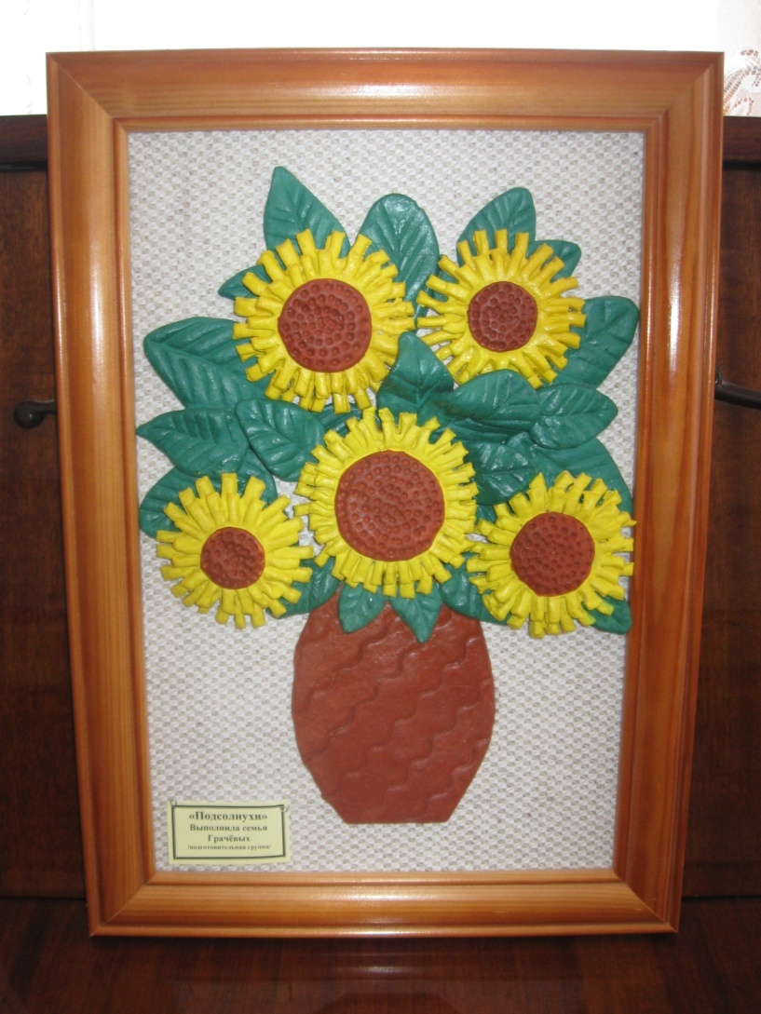
«Подсолнухи»

Slide 19
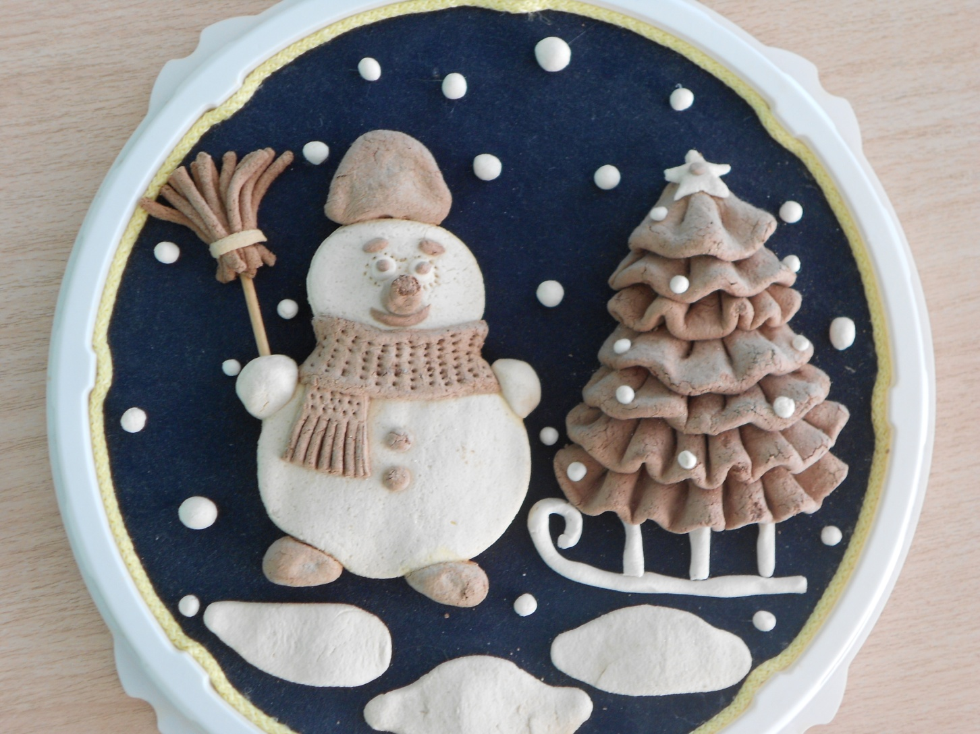
Лепкой из солёного теста очень увлеклись и воспитанники группы. На выставке была предсталена их коллективная работа «Снеговик и ёлка»

Slide 20
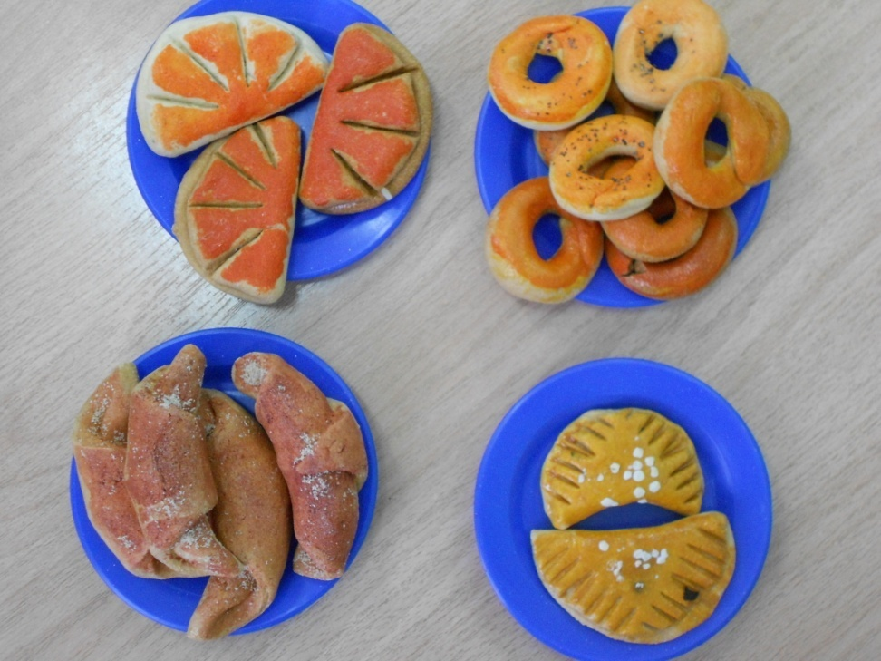
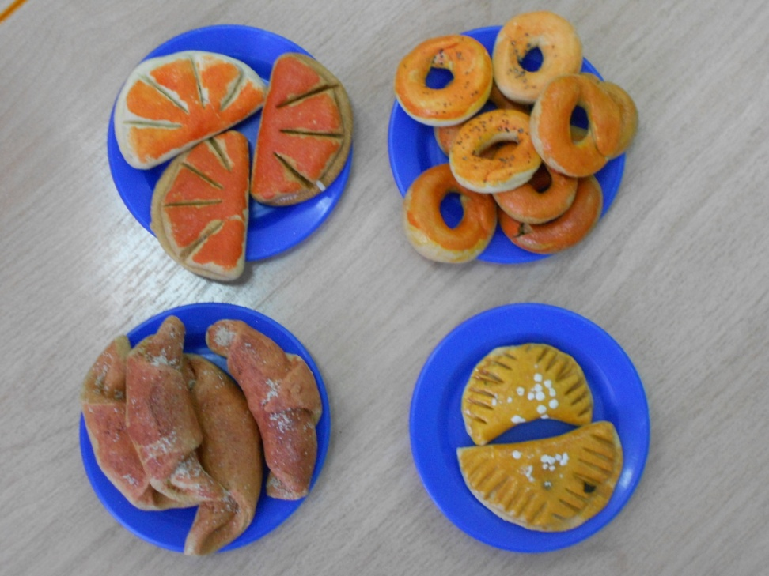
Дети с удовольствием приняли участие в изготовлении атрибутов к сюжетно-ролевым играм.

Slide 21
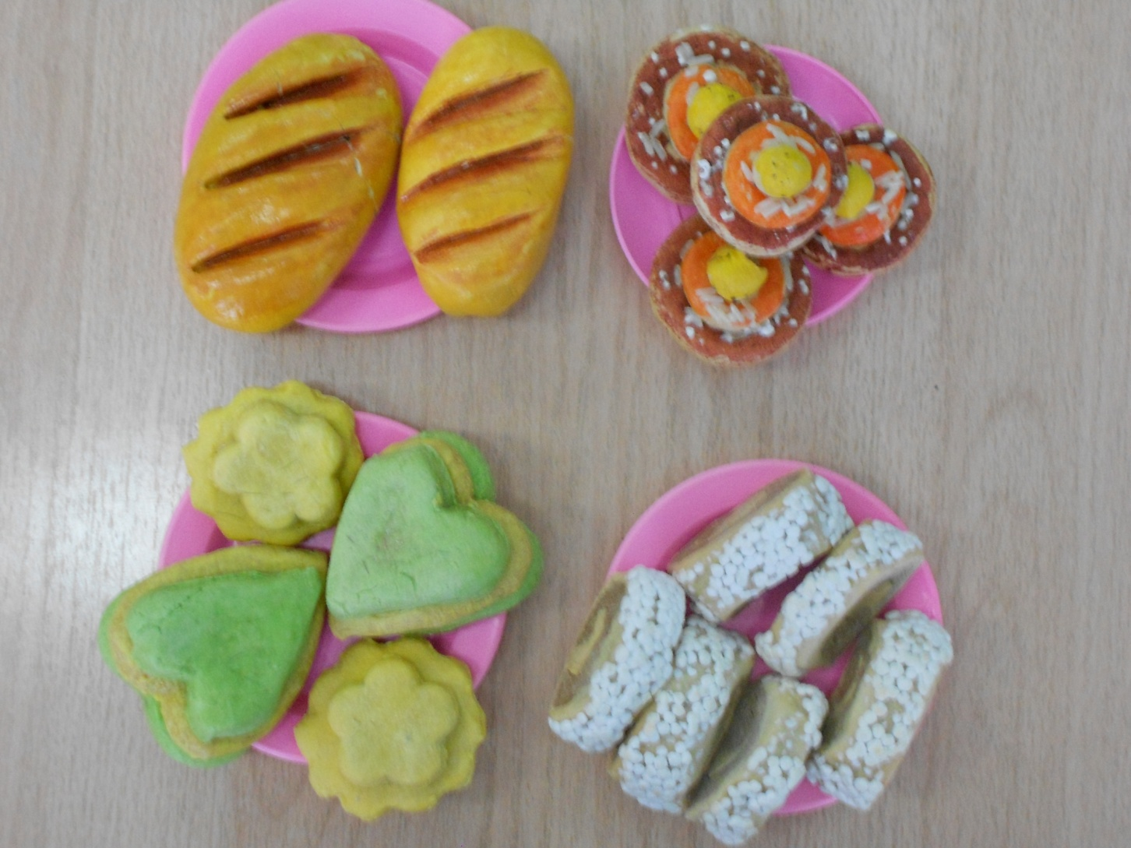
Всех педагогов поразило разнообразие хлебобулочных изделий , изготовленных из солёного теста.

Slide 22
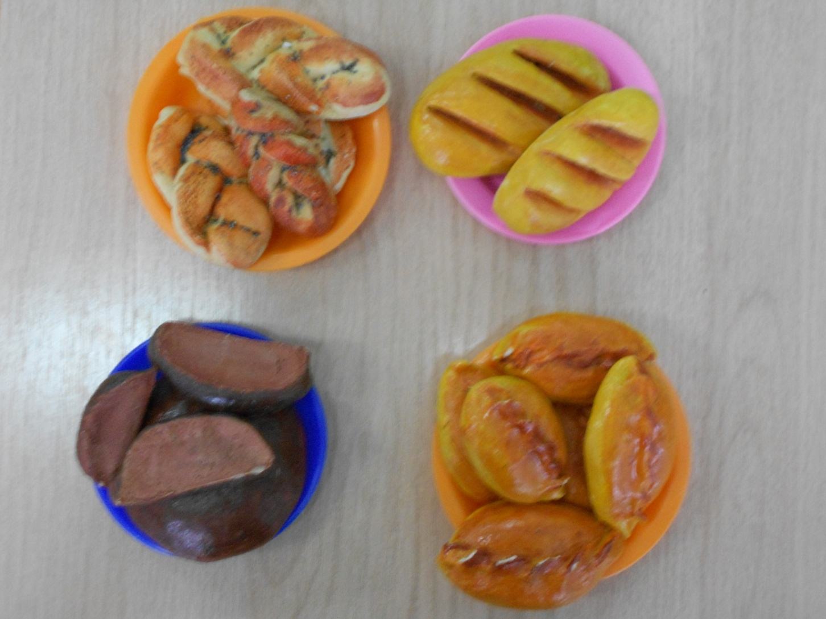
Дети приглашают всех друзей на чай с ароматными сухариками, пирожками и воздушными косичками, сдобными печеньями и пирожными.

Slide 23
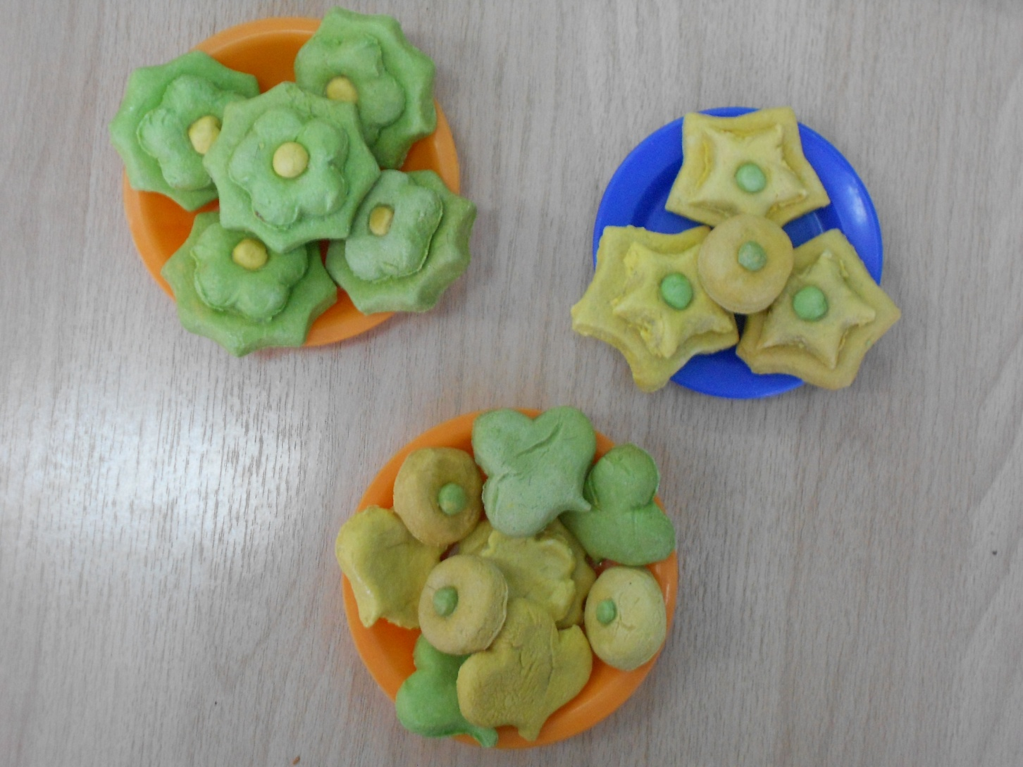
Творите, создавайте и радуйте своими поделками детей и взрослых!

Slide 24
Спасибо за внимание!

